Slide 1
স্বাগতম

Slide 2
পরিচিতি
মোঃ গোলাম রব্বানী শাহ
সহকারী শিক্ষক (আইসিটি)
ভাবকী বাবর আলী শাহ দাখিল মাদ্রসা।
খানসামা, দিনাজপুর।
মোবাইলঃ ০১৭৮০-৯৫৪৩৪৩
E-mail: grobbanishah@gmail.com
৬ষ্ঠ শ্রেণী
বিষয়ঃ বাংলা ১ম
অধ্যায়ঃ দ্বিতীয়
সময়ঃ ৪০ মিনিট

Slide 3
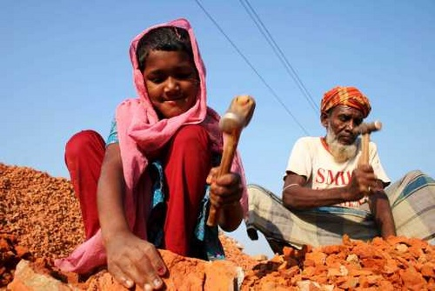
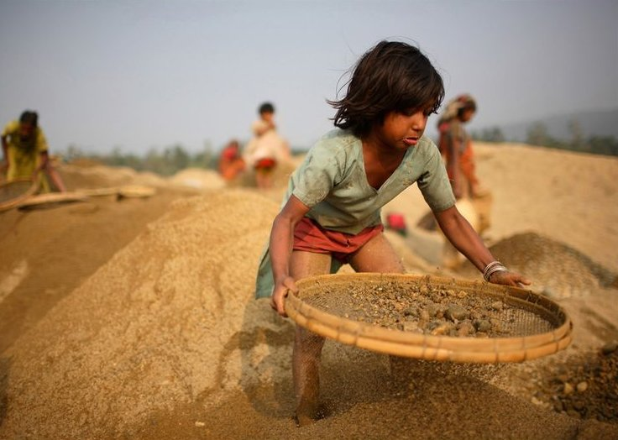
নিচের ছবিগুলো লক্ষ্য কর

Slide 4
আজকের পাঠ
মিনু
বনফুল

Slide 5
শিখনফল
১.মিনু গল্পের লেখক বনফুলের সংক্ষিপ্ত পরিচয় বলতে পারবে।
২. খিড়কি, উনুন, ও গ্রহ শব্দের অর্থ বলতে পারবে
৩.মিনু গল্প অবল্মবনে মিনুর চারিত্রিক বৈশিষ্ট্য বলতে পারবে।

Slide 6
জন্মঃ১৮৯৯খ্রিঃ ১৯ জুলাই ভারেতবিহারে জন্ম গ্রহন করেন।
তিনি পেশায় ছিলিন চিকিৎক
মৃত্যুঃ
১ ৯৭৯ খিৃষ্টাব্দের ৯ ফেব্রুয়ারি কলকতায়
বনফুলের গল্প, বাহুল্য, অদৃশ্যলোকে, বহুবর্ণ, অনুগামিনী, ইত্যাদি।
উপাধিঃপদ্মভূষন
ছোট গল্প রচনার প্রতি আগ্রহ ছিল ব্যাপক

Slide 7
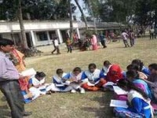
আদর্শ পাঠ

Slide 8
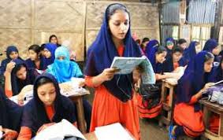
সরব পাঠ

Slide 9
একক কাজ
নীচের শব্দ গুলো দিয়ে অর্থ লিখ।
পেটভাতায়
কালা
সই

Slide 10
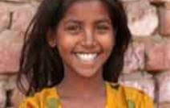
নিচের ছবিগুলো লক্ষ্য কর

Slide 11
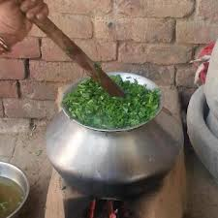
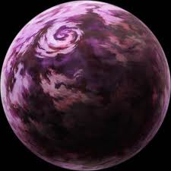
বাড়ির পিছনের দরজা
খিড়কি
চুলা, যা রান্নার কাজে ব্যবহারিত হয়।
উনুন
গ্রহ
সূর্য প্রদক্ষিণকারি জ্যোতিষ্ক

Slide 12
জোড়ায় কাজ
নীচের শব্দ গুলো দিয়ে বাক্য তৈরী কর।
জগৎ
শুকতারা
শত্রু

Slide 13
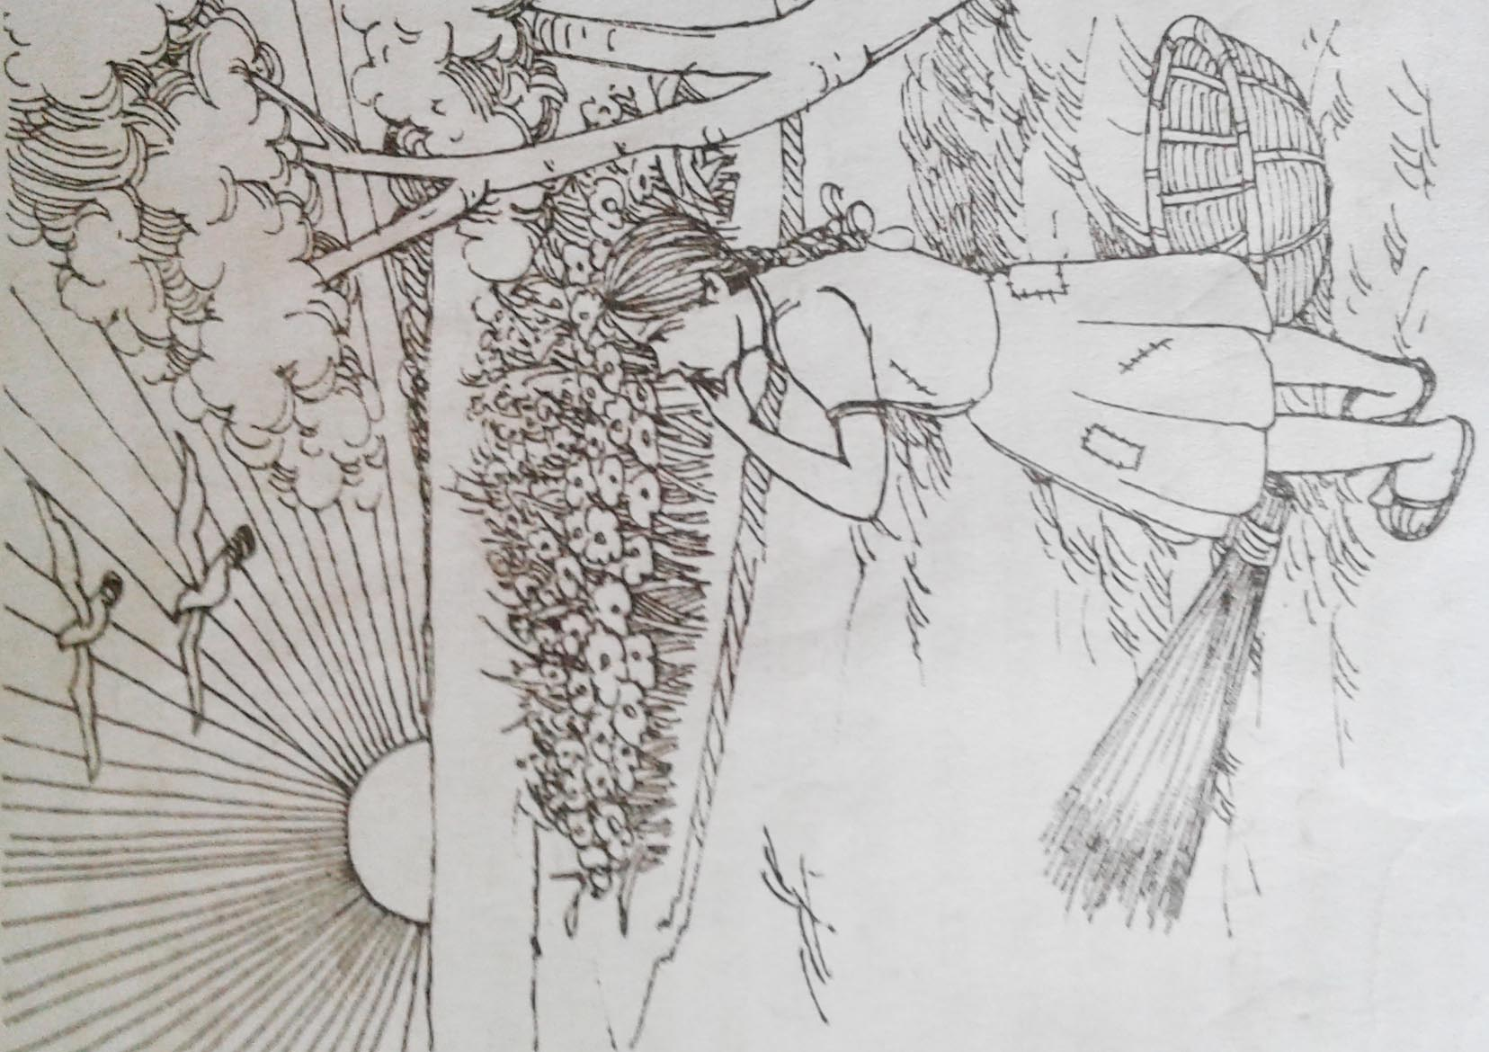
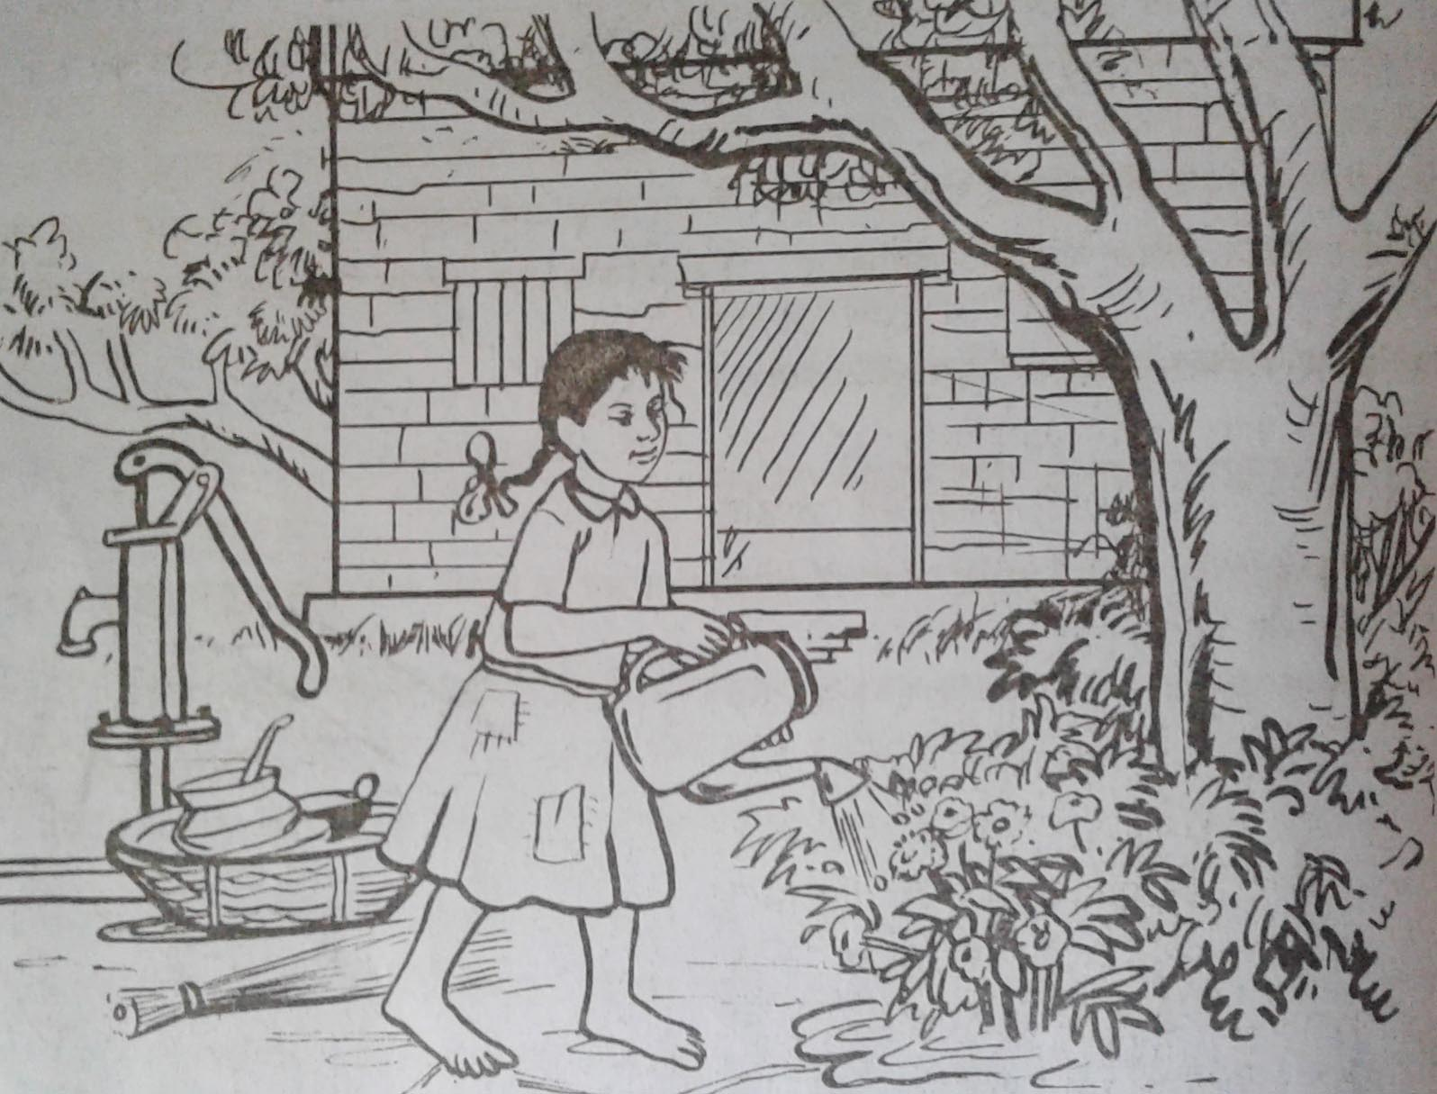
নিচের ছবিগুলো লক্ষ্য কর

Slide 14
দলীয় কাজ
বিশেষ চাহিদা সম্পন্ন শিশু সমাজে আর্শীবাদ না অভিষাপ বুঝিয়ে লেখ?

Slide 15
মূল্যায়ন
ক. মিনু কোথায় থাকত ?
খ. বনফুলের জন্ম কত সালে?
গ. বনফুলের উল্লেযোগ্য গ্রন্থগুলির নাম লিখ?

Slide 16
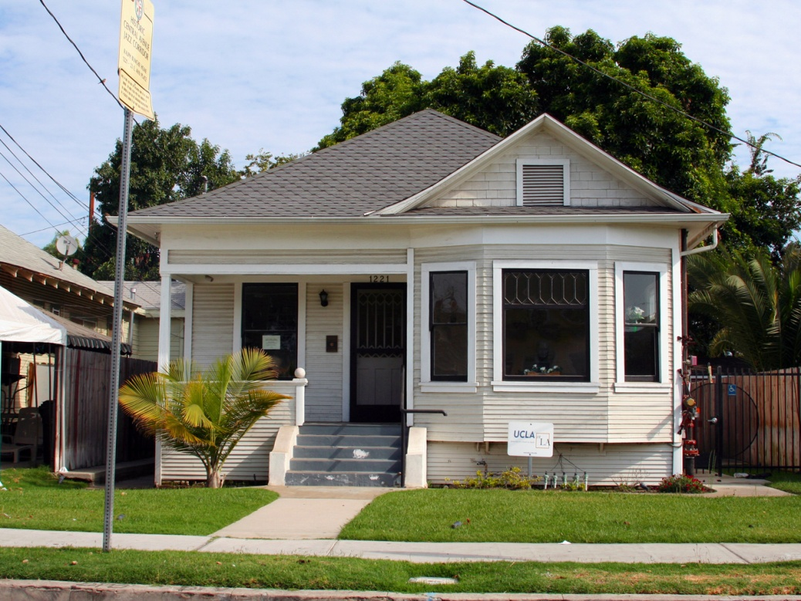
বাড়ির কাজ
তোমাদের বাড়ীর আশে পাশে শারীরিক বা মানসিকভাবে অসুস্থ (বিশেষ চাহিদা সম্পন্ন) একজন শিশুর গল্প (সংক্ষিপ্ত) লিখে নিয়ে আসবে?

Slide 17
ধন্যবাদ

